Slide 1
LOGO
Izradili:
Lucijan Cvijetović i
Pavle Ergović, 5.c
OŠ Dore Pejačević Našice
Mentor: Irena Turjak, prof.

Slide 2
Osnovne naredbe
FD (Naprijed)
BK (Nazad )
RT (Okret u desno)
LT (Okret u lijevo )
CS (Brisanje zaslona i vraćanje u početni položaj)
PU (Kornjača ne piše)
PD (Kornjača ponovno piše)
PE (Kornjača briše)
PPT (Omogućuje pisanje)
HT (Kornjača se ne prikazuje)
ST (Kornjača se prikazuje)
HOME (Kornjača se vraća u početni položaj

Slide 3
POJMOVI
Programiranje – postupak stvaranja programa
Programski jezik – popis naredbi i pravila njihova izvođenja
Programski jezici – LOGO, BASIC, FORTAN…
Program – skup naredbi smisleno povezanih koji rješava određeni zadatak (KOD, programski kod
Naredba – ključna riječ programskog jezika s ulogom izvršavanja manjeg zadatka (postojalo je više verzija sada MSW ili FMS LOGO )

Slide 4
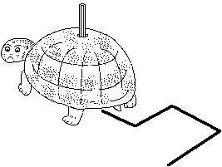
Pokretanje programa
Dijelovi prozora :
Grafički prozor ( za crtanje)
Prozor naredbi ( commander)
Pokazivač u obliku trokuta ( kornjača)

Slide 5
Petlja
Pojmovi
PETLJA- omogućuje ponavljanje niza zadanih naredbi
REPEAT – osnovni oblik naredbe – broj ponavljanja
REPEAT 4 [ FD 100 RT 90]

Slide 6
Uporaba petlje za crtanje niza likova
Repeat 5 [ repeat 4 [ fd 100 rt 90 ] rt 90 fd 100 lt 90 ]
Crtanje niza kvadrata uporabom petlje (kvadrat-pomak-kvadrat…)

Slide 7
Repeat 5 [ rt 30 repeat 3 [fd 50 rt 360/3 ] lt 30 rt 90 fd 50 lt 30 ]
Crtanje niza jednakostraničnih trokuta uporabom petlje (trokut-pomak-trokut…)

Slide 8
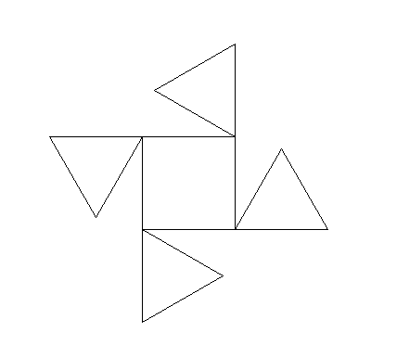
Neki crteži

Slide 9
Programiranje je zabavno!
Naučite i vi!

